Slide 1
День семьи
Презентация для интерактивной доски
Составили: Фёдорова Анастасия Геннадьевна, Зарубина Нина Геннадьевна, воспитатели МБДОУ «Детский сад №22»
июнь 2021 г.
Г. Гатчина

Slide 2
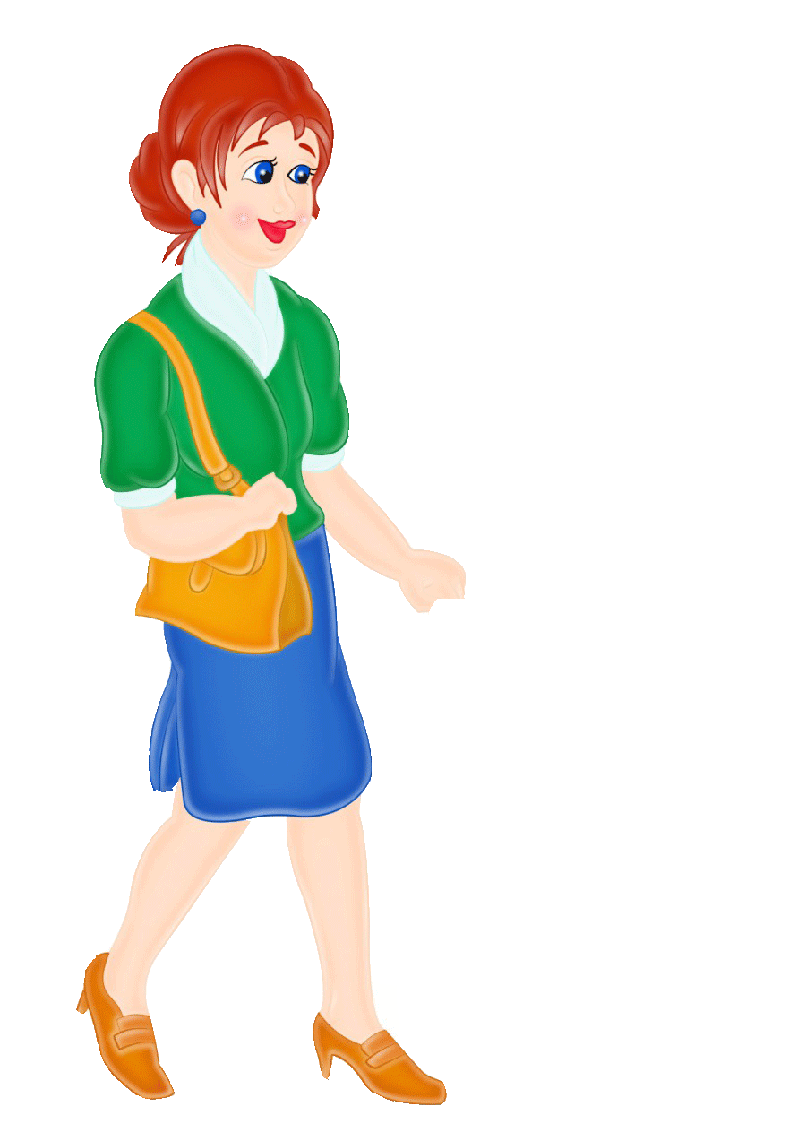
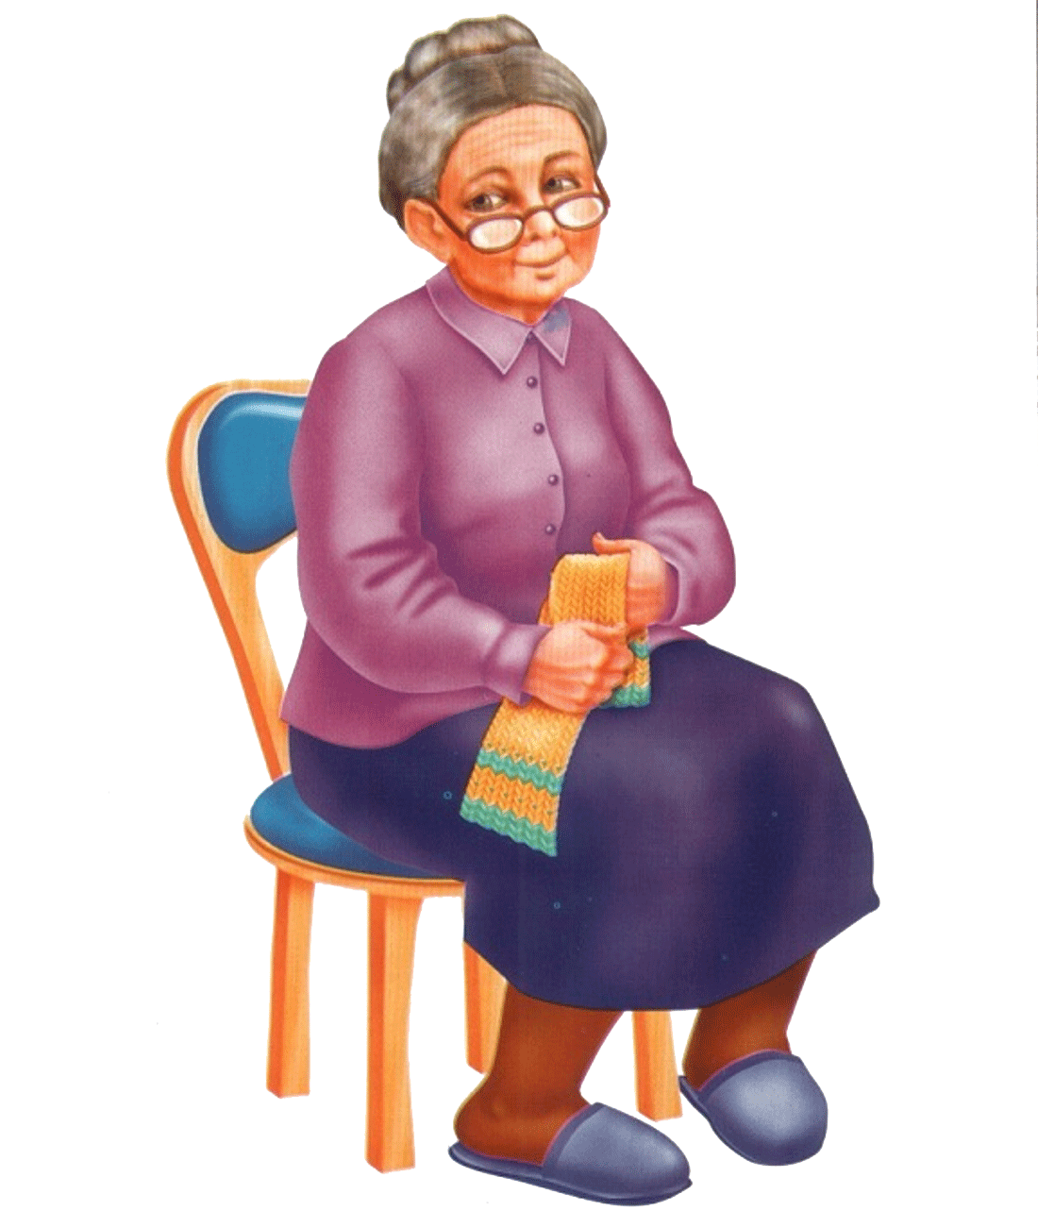
Кто милее всех на свете?
Кого любят очень дети?
На вопрос отвечу прямо:
— Всех милее наша
Кто же трудную работу
Может делать по субботам? —
С топором, пилой, лопатой
Строит, трудится наш...
Кто любить не устает,
Пироги для нас печет,
Вкусные оладушки?
Это наша...

Slide 3
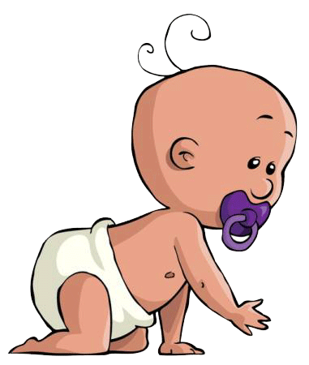
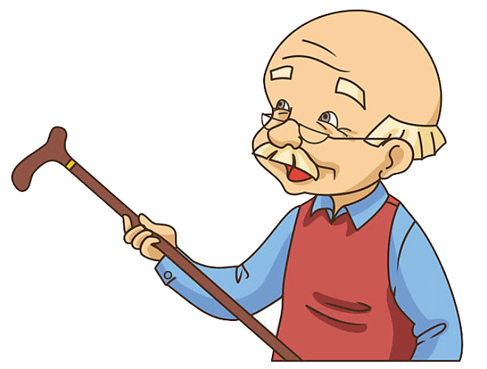
Кто веселый карапузик —
Шустро ползает на пузе?
Удивительный мальчишка —
Это младший мой...
Кто любит и меня, и братца,
Но больше любит наряжаться? —
Очень модная девчонка —
Моя старшая...
Кто всю жизнь работал,
Окружал заботой
Внуков, бабушку, детей,
Уважал простых людей?
На пенсии уж много лет
Нестареющий наш...

Slide 4
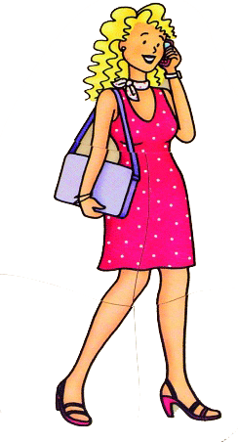
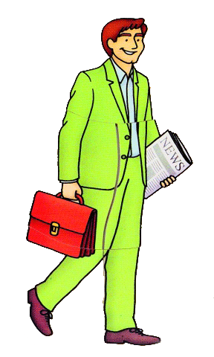
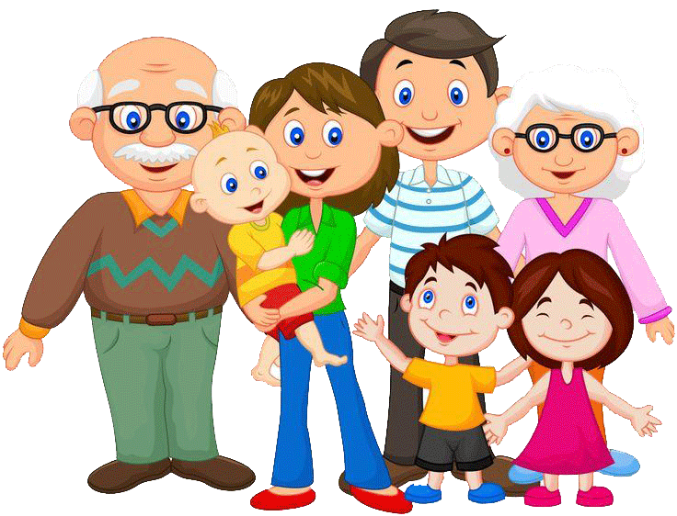
Мамы старшая сестра —
С виду вовсе не стара,
С улыбкой спросит:
«Как живете?»
Кто в гости к нам приехал?
Кто же с маминой сестрой
Приезжает к нам порой?
На меня с улыбкой глядя,
«Здравствуй!» — говорит мне...
Без чего на белом свете
Взрослым не прожить и детям?
Кто поддержит вас, друзья?
Ваша дружная...

Slide 5
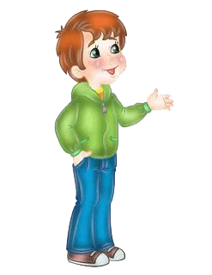
Назови одним словом

Slide 6
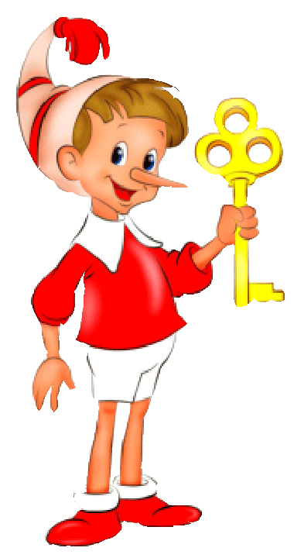
Кто лишний?

Slide 7
Чем похожи и чем отличаются?

Slide 9
Посчитай членов семьи

Slide 10
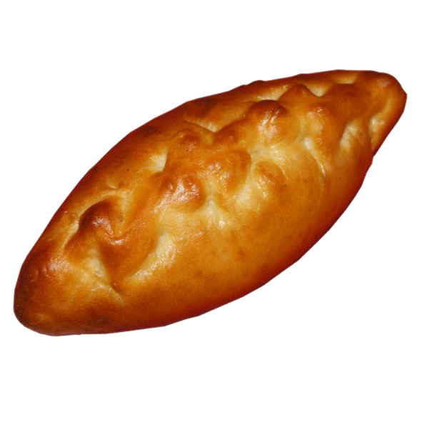
Кто испёк больше пирожков?
<
5 < 6

Slide 11
Кто старше, а кто младше?
Таня
Витя
Миша
3
2
1

Slide 12
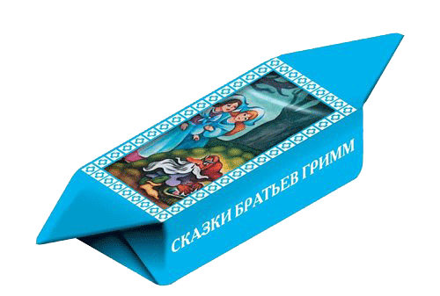
Реши задачу
6-1=5
Notes:
Мама принесла шесть конфет. Таня съела одну. Сколько конфет осталось?

Slide 13
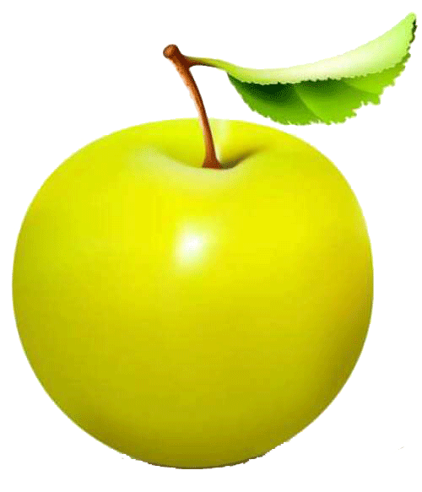
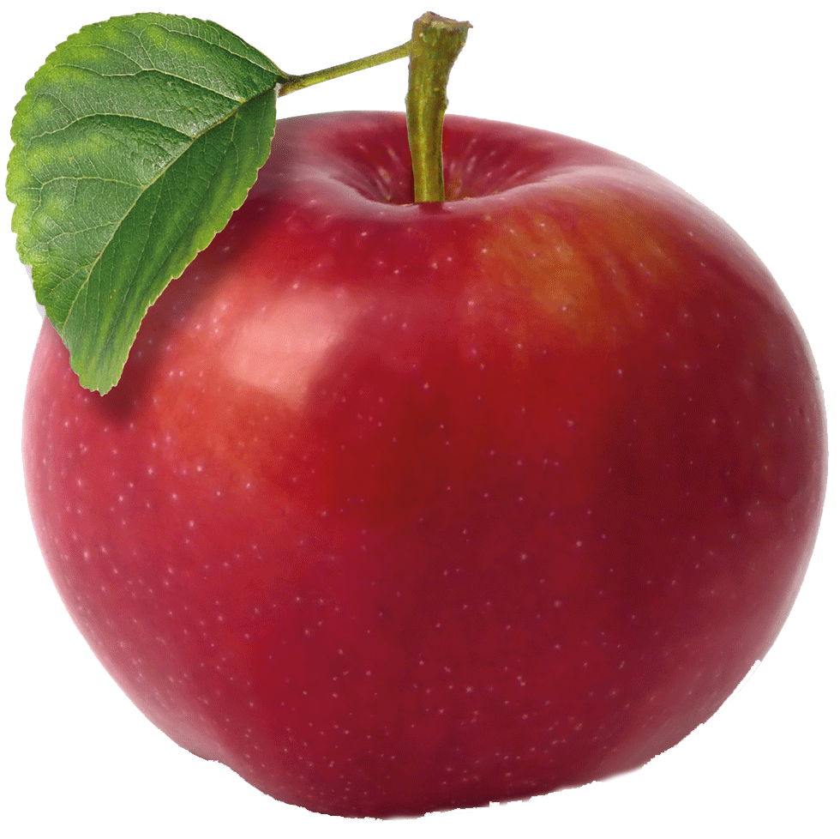

Slide 14
Скажи ласково

Slide 15
Посчитай до пяти

Slide 16
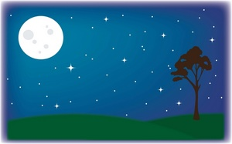
Какое слово отличается ?
ДОЧЬ
ДОЧЬ
ДОЧЬ
НОЧЬ
ВНУК
ВНУК
ВНУК
СУК

Slide 17
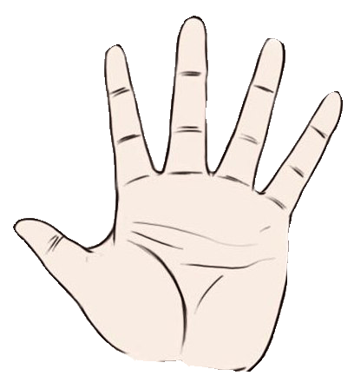
Выучи стихотворение
Notes:
Этот пальчик – дедушка!
Этот пальчик – бабушка!
Этот пальчик – мамочка!
Этот пальчик - папочка!
Этот пальчик – я!
Вот и вся наша семья!

Slide 18
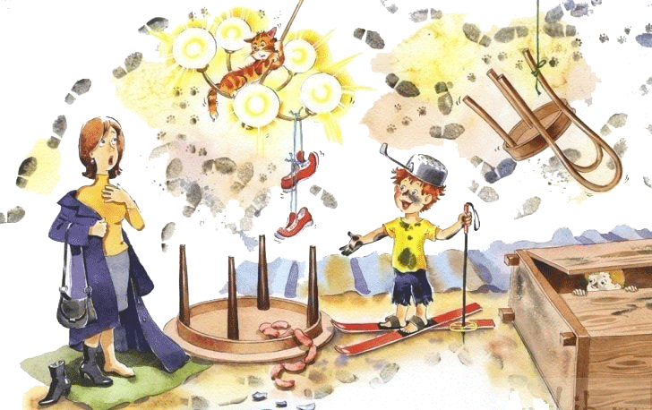
Notes:
Э. Успенский
Разгром
Мама приходит с работы, Мама снимает боты, Мама приходит в дом, Мама глядит кругом. — Был на квартиру налёт? — Нет. — К нам заходил бегемот? — Нет. — Может быть, дом не наш? — Наш. — Может, не наш этаж? — Наш. Просто приходил Серёжка, Поиграли мы немножко. — Значит это не обвал? — Нет. — Значит, слон не танцевал? — Нет. — Очень рада. Оказалось, Я напрасно волновалась.

Slide 19
Как нарисовать маму?

